Slide 1
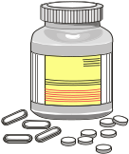

Farmaci Antinfiammatori
Non Steroidei (FANS)
Sono un ampio gruppo di farmaci, chimicamente differenti tra di loro, che hanno come meccanismo d’azione comune l’inibizione della sintesi delle prostaglandine.

Slide 2
Rappresentazione schematica del meccanismo d’azione dei FANS
Acido arachidonico
x
Cicloossigenasi
(COX-1 e COX-2)
FANS
Prostaglandina G₂
Prostaglandina H₂
Prostaciclina
Trombossano A₂
Prostaglandine E₂, F_{2α}, D₂

Slide 3
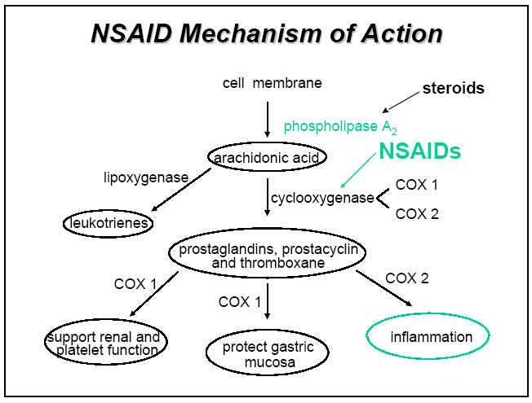

Slide 4
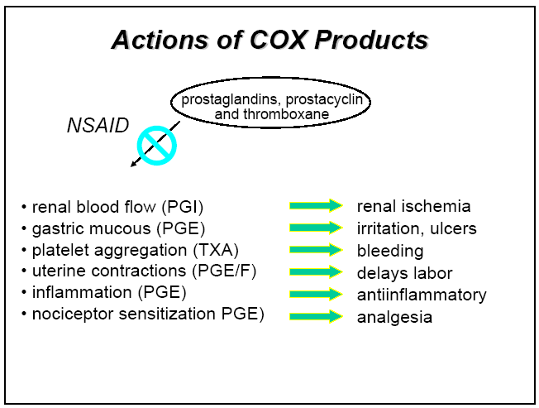

Slide 5
EFFETTI FARMACOLOGICI dei FANS
Azione antinfiammatoria: attraverso l’inibizione dell’ enzima cicloossigenasi (COX), che regola la sintesi di prostaglandine, prostacicline e trombossani. L’acido acetilsalicilico causa una inibizione irreversibile gli altri FANS reversibile. L’effetto antinfiammatorio clinicamente si evidenzia più tardi rispetto a quello analgesico.
Azione antipiretica: attraverso l’inibizione della sintesi e liberazione della prostaglandina E₂ da parte dei centri termoregolatori dell’ipotalamo.
Azione analgesica: attraverso un meccanismo soprattutto periferico in quanto le prostaglandine aumentano la sensibilità delle terminazioni nervose ai mediatori chimici del dolore. L’effetto è rapido e la piena analgesia si ottiene in genere entro 1 settimana.
Azione antiaggregante: attraverso l’inibizione della sintesi di trombossano a livello piastrinico; l’azione antiaggregante è caratteristica in particolare dell’aspirina.

Slide 6
FANS sistemici in commercio in Italia
(33 principi attivi circa 200 specialità medicinali)
Derivati acido salicilico: ac. acetilsalicilico (Aspirina®, Aspro®, Cemirit®, …)
Derivati dell’acido propionico: ac. tiaprofenico (Tiaprofen®,..), dexketoprofene (Ketesse®,..), ibuprofene (Brufen®, Moment 200®…), ketoprofene (Artrosilene®, Orudis®, Zepelindue®...), naproxene (Naprosyn®, Synflex®, Xenar®…), flurbiprofene (Froben®)
Derivati dell’acido acetico e sostanze correlate
aceclofenac (Airtal®, Gladio®), acemetacina (Acemix®,..), amtolmetina (Artromed®, Eufans®), diclofenac (Novapirina®, Voltaren®…), etodolac (Lodine®), fentiazac (Oflam®), ketorolac (Toradol®, Lixidol®), indometacina (Indoxen®, Metacen®,…), proglumetacina (Afloxan®,..), sulindac (Algocetil®, ..)
Oxicami: cinnoxicam (Sinartrol®, Zelis®), lornoxicam (Taigalor®), meloxicam (Mobic®), piroxicam (Feldene®, Reucam®,…), tenoxicam ( Dolmen®,..)
Fenamati: ac. mefenamico (Lysalgo®), ac. meclofenamico (Lenidor®, Movens®)
Altri: nimesulide (Aulin®, …), nabumetone (Artaxan®, …), ac. niflumico ( Niflam®), glucosamina (Dona®), benzidamina (Tantum®), diflunisal (Artrodol®, Dolobil®)
Coxib: celecoxib (Celebrex), etoricoxib (Algix), parecoxib (Xapit), valdecoxib (Bextra)

Slide 7



FANS topici in commercio in Italia
(più di 20 principi attivi)
Derivati acido salicilico: metile salicilato + canfora (Vegetallumina®, ..…), ecc.
Derivati dell’acido propionico: ibuprofene (Brufen crema®, …), ketoprofene (Artrosilene gel®, Orudis ung.®, Fastum gel®, Lasonil ^{CM®},….), naproxene (Naprosyn gel®,…), flurbiprofene (Transact Lat cerotto®)
Derivati dell’acido acetico e sostanze correlate
diclofenac (Voltaren Emulgel®…), felbinac (Traxam ung.®,…) bufexamac (Viafen ung.®), indometacina (Indocil gel®), proglumetacina (Proxil pomata®,..), bendazac (Versus crema®)
Pirazolonici: fenilbutazone (Kadol pomata®), feprazone ( Zepelin crema®),
Oxicami: cinnoxicam (Sinartrol crema®, Zelis crema®), piroxicam (Feldene cremadol®, Reucam crema®,…)
Fenamati: etofenamato (Bayro gel®)
Altri: nimesulide (Aulin gel®, …), ac. niflumico ( Niflam crema®), benzidamina (Tantum gel®), associazioni varie (Mobilisin pom.®, Algolisina ung.®, …)

Slide 8
Alcuni dati sul consumo di FANS
Nei paesi sviluppati i FANS rappresentano una delle classi terapeutiche maggiormente utilizzate, si stima che il 20-30% delle persone anziane li consumano abitualmente.
USA: più di 100 milioni di prescrizioni nel 2000. La spesa annuale per OTC è di circa 3 miliardi di dollari.
15-20 milioni di consumatori abituali. 70% degli anziani (>65 anni) assume almeno un FANS alla settimana.
Italia: la spesa farmaceutica (SSN+privata) nel 2002 è stata di circa 800 milioni di euro. Il FANS più prescritto è la nimesulide (8,4 DDD/1000 ab/die) seguita da rofecoxib (6,4), celecoxib (4,7) e diclofenac (3,3).

Slide 9
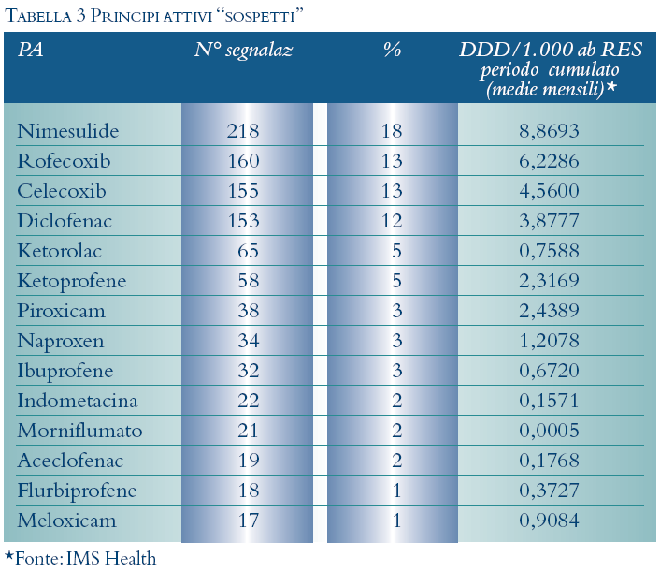
Ministero Salute
Gennaio 2001 – Agosto 2003

Slide 10
Indicazioni terapeutiche ed efficacia dei FANS
I FANS sono indicati per le patologie infiammatorie quali osteoartriti, periartriti, lombalgie, miositi, sciatalgie, fibrositi, tenosinoviti, da traumatologia sportiva e accidentale, artrite reumatoide, ecc., per i dolori di diversa origine, per la febbre.
Sono farmaci efficaci con, in generale e se utilizzati correttamente, un buon profilo beneficio/rischio.
Le differenze di efficacia tra i singoli FANS sono minime e la scelta è largamente su base empirica.
La risposta varia molto da un soggetto all’altro, pazienti che non hanno beneficio da un determinato FANS possono al contrario rispondere ad un altro farmaco della stessa classe.
La scelta iniziale più che sull’efficacia dovrebbe basarsi, così, sulle differenze di tossicità.

Slide 11
Reazioni Avverse da FANS
Apparato gastrointestinale: Sono le più frequenti e vanno da manifestazioni non gravi come la dispepsia a effetti seri come l’ulcera o l’emorragia gastrointestinale
Reni: In corso di terapie prolungate e in pazienti a rischio o che assumono altri farmaci nefrotossici o che agiscono a livello renale (es. diuretici), si possono verificare nefropatie e insufficienza renale
Fegato: Si possono manifestare epatopatie dose-dipendenti e su base allergica anche indipendentemente dalla dose assunta
Allergie: In particolare con l’aspirina ma possono verificarsi con tutti i FANS (anche per via topica). I sintomi vanno dall’orticaria generalizzata, alla broncocostrizione all’edema angioneurotico. Raro lo shock anafilattico
Blocco dell’aggregazione piastrinica: Tendenza alle emorragie soprattutto aspirina

Slide 12
SEGNALAZIONI DI REAZIONI AVVERSE GRAVI DA FANS
(dati Emilia Romagna, Lombardia, Sicilia, Veneto, Provincia di Trento)
Apparato | N. Reazioni Gravi
Gastrointestinali | 484
Cute e annessi | 392
Apparato Urinario | 227
Respiratorie | 145
Alter. condizioni generali | 142
Sangue e coagulazione | 133
Cardiovascolari | 83
Fegato e vie biliari | 65
Metaboliche e nutrizionali | 48
Altri | 49

Slide 13
Effetti avversi
TRATTO GASTROINTESTINALE
Anche se in misura diversa tra di loro i FANS sono tutti gastrolesivi, massimamente quando somministrati per via orale.
a) distruzione del muco protettivo gastrico e intestinale (eff. diretto).
b) danni alla membrana plasmatica delle cellule, determinati sia dal farmaco che, nel caso dello stomaco, dall'acido secreto dallo stomaco stesso (eff. diretto).
c) accumulo del farmaco nelle cellule che provoca:
* effetti citotossici (produzione di radicali liberi);
* inibizione della sintesi di prostaglandine cui consegue ischemia, aumento della secrezione acida, diminuzione della secrezione di bicarbonati e della produzione di muco.

Slide 14
Effetti avversi
TRATTO GASTROINTESTINALE
Gli effetti dovuti all'accumulo sono:
- dose dipendenti;
- spesso proporzionali alla potenza del farmaco come inibitore della cicloossigenasi;
- osservabili anche dopo somministrazione parenterale (o rettale).
Effetto dei FANS sul tratto gastrointestinale.
1. Gastralgia e pirosi. 2. Nausea, vomito, diarrea. 3. Erosioni a carico della mucosa gastrica e intestinale con possibile formazione di gastrite. 4. Emorragie gastrointestinali. 5. Esacerbazione della sintomatologia legata alla presenza di gastrite cronica o ulcera peptica. 6. Ulcere gastriche e intestinali. 7. Perforazione di ulcere e diverticoli.

Slide 15

Incidenza delle Emorragie Digestive Superiori
N. casi/10⁵
ab./anno
Mortalità
%
Paese
Eur J Gastroen Hepat
2000; 12:175
BMJ 2001; 323:1115
Langenbeck‘s Arch Surg
2001; 386:75
Rev Esp Enferm Dig
2001; 93:96
Pharmacoepidemiology and
Drug Safety 2001; 10:13
Am J Gastroenterol 2002; 97:2540
J Clin Epidemiol 2002; 55:157
J Am Geriatr Soc 2001;49:126
Francia 143 14,3
UK 47-116 10
USA, UK 100 2,3-14
Spagna 108 ---
UK 80 11,5
USA 149-172 5,1-6,7
Vari occid. 83 ---
USA >65 yr 400 ---

Slide 16
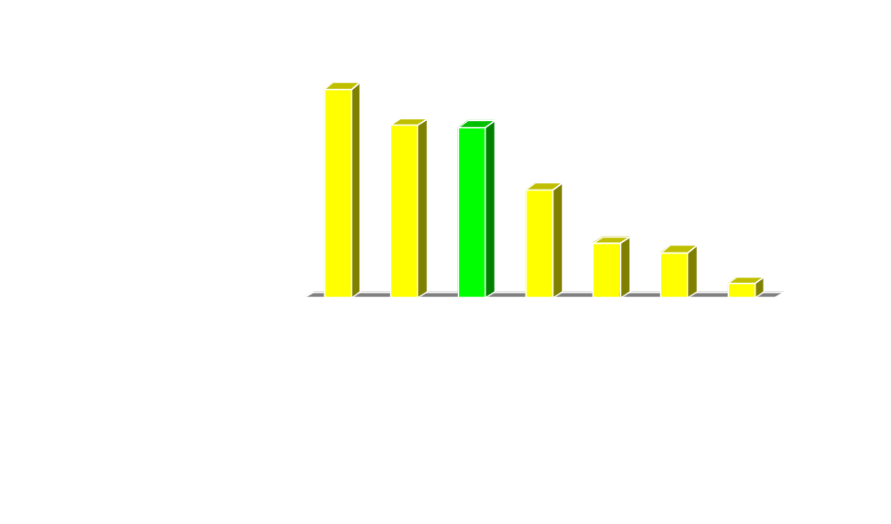
Dati di mortalità negli USA nel 1997 per 7
patologie selezionate (NEJM 1999; 340:1988)
16.500
N. morti

Slide 17
Emorragie Digestive Superiori da FANS
evidenze dalla letteratura
Incidenza di EDS aumenta con l’età
Incidenza di EDS nei maschi circa il doppio delle donne
Incidenza di EDS maggiore in autunno-inverno soprat-tutto da ulcere gastriche (J Gastroen Hepatol 2001; 16:619)
Incidenza complessiva stabile negli ultimi 30 anni, ↓ nei giovani ↑ negli anziani (GUT 2002; 50:460)
Complessivamente i FANS sono responsabili di circa il 40% delle EDS e delle morti correlate (Pharmacoepidemiology and Drug Safety 2001; 10:13)
Il rischio di EDS negli utilizzatori di FANS è di 4-6 volte superiore rispetto ai non utilizzatori

Slide 18
Fattori di rischio per lo sviluppo di ulcere gastroduodenali da FANS (NEJM 1999; 340:1988)
Fattori di rischio ben definiti
Età avanzata
Precedenti di ulcera
Alte dosi, incluso l’uso di più di un FANS
Concomitante uso di anticoagulanti
Concomitante uso di corticosteroidi
Gravi patologie sistemiche
Possibili fattori di rischio
Helicobacter pylori
Consumo di alcol
Fumo

Slide 19
Schema riassuntivo dello studio caso-controllo multicentrico Spagna-Italia sulle EDS (Drug Safety, 2004)
12.804
casi potenziali identificati
8.495
non eleggibili
Esclusioni primarie
4.309
casi eleggibili
8.688
controlli identificati
1.496
casi esclusi
Esclusioni secondarie
1.495
controlli esclusi
2.813
casi inclusi
7.193
controlli inclusi
Rapporto: 2,6

Slide 20
Studio caso-controllo Spagna-Italia sulle EDS
Incidenza e mortalità
Incidenza annuale: 40,1/100.000 abitanti
57,8 nei maschi
23,6 nelle femmine
22,3 nei pazienti <65 anni
117,7 nei pazienti >65 anni
Mortalità annuale: 0,86/100.000 abitanti
3,84 nei pazienti >65 anni
38% dei casi attribuiti ai FANS

Slide 21
Studio caso-controllo Spagna-Italia sulle EDS
Incidenza per età e sesso
400
Maschi
300
Femmine
Incidenza (n./100.000/anno)
200
100
0
15-19
>85
20-24
25-29
30-34
35-39
40-44
45-49
50-54
55-59
60-64
65-69
70-74
75-79
80-84
Età (anni)

Slide 22
Studio caso-controllo Spagna-Italia sulle EDS
Tasso di mortalità per età
6
4
Tasso di mortalità (%)
2
0
15-19
20-24
25-29
30-34
35-39
40-44
45-49
50-54
55-59
60-64
65-69
70-74
75-79
80-84
>85
Età (anni)

Slide 23

Età e apparato gastrointestinale
Con l’aumentare dell’età si assiste ad una diminuita capacità della mucosa gastrica di resistere agli “insulti”, anche nelle persone sane.
Un certo numero di fattori risulta importante nella citoprotezione gastrica, tra questi il flusso ematico della mucosa, le prostaglandine, il glutatione, i bicarbonati, e la secrezione di muco diminuiscono con l’età.
Queste modificazioni possono spiegare la ridotta capacità protettiva della barriera gastrica e l’aumento di rischio di ulcera peptica nell’anziano, in particolare in associazione con l’uso di FANS.

Slide 24
Odds ratio [IC 95%] per vari fattori di rischio
Consumo di alcol:
basso: 0,81 [0,72-0,93]
medio: 1,33 [1,07-1,66]
alto: 1,79 [1,25-2,55]
Antecedenti di:
epigastralgia: 2.02 (1.75-2.33)
ulcera peptica: 3.48 (2.91-4.16)
emorragia GI: 12.93 (10.56-15.82)
Uso di FANS:
a breve termine: 8.89 [7.04-11.23]
prolungato: 4.37 [3.45-5.54]
Uso di FANS in pz con antecedenti di ulcera: 37,22 [26,62-52,05]
Uso di FANS + antiaggreganti: 16,55 [11,29-24,25]

Slide 25
FANS e STEROIDI
Il rischio stimato di ulcera peptica in soggetti anziani che ricevono FANS è di 4,1
  Griffin MR et al., Ann Intern Med 1991; 114: 257-63
Il rischio stimato di ulcera peptica in soggetti anziani che ricevono corticosteroidi è di 1,1
  Piper JM et al., Ann Intern Med 1991; 114: 735-40
Il rischio usando insieme FANS e corticosteroidi è di 15
  Piper JM, et al 1991
4,1 + 1,1 = 15

Slide 26
ANTICOAGULANTI e FANS
Il rischio di ricovero ospedaliero per emorragia GI in pazienti di età >65 anni trattati con anticoagulanti è 3,3
Il rischio di ricovero ospedaliero in pazienti di età >65 anni trattati con FANS è di 2,0
Il rischio utilizzando insieme anticoagulanti e FANS è di 12,7
  Shorr RI et al., Arch Intern Med 1993; 153: 1665-70
3,3 + 2,0 = 12,7

Slide 27
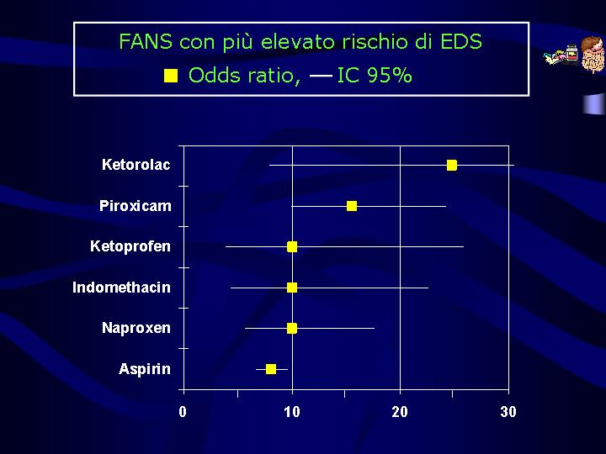

Slide 28
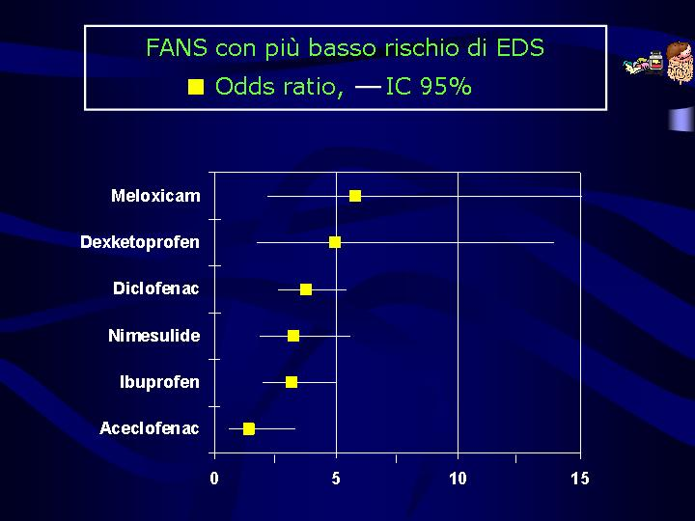

Slide 29
Rischio di EDS per i Cox-2 inibitori (studio Spagna-Italia)
N. casi
2
12
N. controlli
10
10
OR
0,32
7,22
IC 95%
0,03-4,06
2,27-23,02
Celecoxib
Rofecoxib

Slide 30
La vicenda dei COX-2 inibitori
I COX-2 inibitori (rofecoxib, celecoxib, ecc.) sono stati sviluppati con l’idea di ottenere dei FANS meno gastrolesivi rispetto a quelli classici con maggiore attività sulla COX-1.
I dati degli studi pre-marketing sembravano confermare questa idea.
Gli studi osservazionali post-marketing e la segnalazione delle reazioni avverse da parte dei medici hanno evidenziato che anche i COX-2 provocano gravi effetti gastrointestinali, anche se probabilmente con una incidenza inferiore.
L’aspetto preoccupante di questi farmaci, che ha portato già al ritiro dal mercato del rofecoxib, valdecoxib e parecoxib, è la possibilità di incrementare eventi avversi cardiovascolari come l’infarto del miocardio.

Slide 31
Rischio dose-correlato di EDS per ciascun FANS
Dose/die (mg)
Aceclofenac
< 100
> 100
Aspirina
< 500
501-1499
> 1500
Dexketoprofene
< 50
> 50
Diclofenac
< 75
75-149
>150
Ibuprofene
< 1200
1200-1799
> 1800
OR
1.40
2.29
7.06
13.39
14.57
2.33
18.47
1.80
4.16
18.20
2.12
8.52
33.02
IC 95%
0.5-4.1
0.5-10.7
5.7-8.7
9.2-19.6
7.2-29.6
0.5-11.6
2.4-139.2
1.0-3.2
2.3-7.6
6.8-48.7
1.2-3.7
2.7-27.1
4.2-256.6
Dose/die (mg)
Indometacina
< 50
> 50
Ketoprofene
< 200
> 200
Naproxene
< 750
> 750
Nimesulide
< 200
> 200
Piroxicam
< 20
> 20
OR
4.58
13.70
4.85
119.39
7.56
13.44
2.96
6.98
12.24
31.72
IC 95%
1.2-16.8
4.8-38.8
1.6-14.5
10.8-1320
3.5-16.2
5.4-33.3
1.6-5.5
2.1-22.7
7.4-20.2
11.8-85.4

Slide 32
Per diminuire il rischio di emorragie GI
La sostituzione dei FANS con quelli a basso rischio (es. ibuprofene) potrebbe diminuire la frequenza delle emorragie digestive e delle morti del 70%.
L’uso di aspirina alla minima dose profilattica dovrebbe ridurre le emorragie digestive e le morti del 30%.
In Inghilterra e nel Galles queste misure potrebbero ridurre i ricoveri per ADR da 4121 a 1072, e le morti da 523 a 123.
Langman MJ, 2001

Slide 33
Incidenza delle altre ADR da FANS
Reazioni epatotossiche: 1-10 per 100.000 p/y, sia citotossiche che colestatiche (Garcia Rodriguez 1995, Sgro 2003, Teoh 2003, Velayudham 2003).
Renali: 1-5% dei pazienti presentano delle alterazioni.
Reazioni cutanee: frequenti, ma spesso non gravi.
Anafilassi: 1:1.000.000 (van Puijenbroek 2002).
Rara, infine, la sindrome di Reye da aspirina

Slide 34
Effetti avversi
FUNZIONALITA' EPATICA
Danni epatici reversibili e non gravi evidenziati da un aumento delle aminotransferasi sieriche possono manifestarsi con tutti i FANS specie se assunti in modo cronico a dosi antiinfiammatorie.

Slide 35
Rischio di epatopatie da FANS per età e sesso
Età | N. eventi | Incidenza (x 100 000 p/y) | Rischio Relativo (95% CI)
< 45 45-54 55-64 65-74 74 Sesso Femmine Maschi | 11 14 41 45 65 88 88 | 7.3 11.0 26.3 23.3 44.4 19.0 28.2 | 1 1.5 (0.7-1.3) 3.6 (1.9-7.4) 3.2 (1.6-6.1) 5.7 (3.0-11.0) 1 1.5 (1.2-2.2)
Traversa et al, BMJ 2003;327:18-22

Slide 36
Rischio di danno epatico tra gli utilizzatori correnti di diversi FANS
Uso attuale | N. eventi | Incidenza (X 100 000 p-y) | Rischio Relativo (95% CI)
Nimesulide Diclofenac Piroxicam Ketoprofene Ketorolac Ibuprofene Naproxene Celecoxib Cinnoxicam Flurbiprofene | 16 8 4 4 2 2 1 1 1 1 | 33.1 22.4 13.6 20.2 33.4 44.6 12.8 15.1 64.9 97.8 | 2.2 (1.3-3.9) 1.5 (0.7-3.2) 1.2 (0.4-3.4) 1.4 (0.5-3.8) 2.3 (0.6-9.2) 3.0 (0.7-12.4) 0.9 (0.1-6.2) 1.0 (0.1-7.3) 4.4 (0.3-13.7) 6.6 0.3-13.4)
Uso in passato | 56 | 14.8 | 1
Traversa et al, BMJ 2003;327:18-22

Slide 37
Rischio di epatopatie e danno epatico tra gli utilizzatori di nimesulide vs altri FANS
 | N. eventi gravi | Incidenza (X 100 000 p-y) | Rischio Relativo (95% CI)
Tutte le epatopatie Nimesulide Altri FANS Danno epatico (x 2N) Nimesulide Altri FANS Danno epatico (x 5N) Nimesulide Altri FANS | 17 29 16 20 14 16 | 35.2 28.3 33.1 19.5 30.0 15.6 | 1.3 (0.7-2.3) 1 1.7 (0.9-3.3) 1 1.9 (1.1-3.8) 1
Traversa et al, BMJ 2003;327:18-22

Slide 38
Conclusioni sulle epatopatie da FANS
Il rischio di epatopatie da FANS è complessivamente molto basso, l’aumento di rischio negli utilizzatori di nimesulide è estremamente limitato.
Le problematiche gastrointestinali, come visto in precedenza, sono decisamente più rilevanti.
In ogni caso è bene prestare attenzione all’assunzione di FANS in soggetti con patologie epatiche.

Slide 39
Effetti avversi
FUNZIONALITA' RENALE
a) Effetto citotossico diretto a carico delle cellule del tubulo renale, che può evolvere in necrosi papillare.
b) inibizione della sintesi di prostaglandine a livello del rene, che a sua volta determina:
* diminuzione dell'effetto antagonista esercitato dalle prostaglandine nei confronti dell'azione vasocostrittitrice di Angiotensina II e noradrenalina (ischemia, diminuzione della filtrazione glomerulare);
* riduzione dell'inibizione esercitata dalle prostaglandine sul riassorbimento del cloro e sull'attività dell'ormone antidiuretico (ritenzione di sodio e acqua)
c) Alterazioni della tossicità renale possono anche essere il risultato di fenomeni di tossicità tubolare immunomediata, o legate alla precipitazione di cristalli di acido urico.

Slide 40
Reazioni renali da FANS - 1 -
1-5% dei pazienti che utilizzano FANS sviluppano alterazioni elettrolitiche (ritenzione di sodio e più raramente di potassio) e/o ritenzione di fluidi (edemi, aumento di peso).
0,5-1% dei pazienti con fattori di rischio per patologie renali (es. insufficienza cardiaca congestizia, cirrosi epatica, ipertensione, sepsi, diabete, insufficienza renale cronica, utilizzatori di diuretici o di farmaci nefrotossici quali aminoglicosidi o mezzi di contrasto) sviluppano insufficienza renale acuta reversibile. I pazienti anziani sono a maggiore rischio per la possibile ridotta funzionalità renale causata dall’età (es. il 50% degli ultraottantenni ha un 50% di riduzione della funzionalità renale).

Slide 41
Reazioni renali da FANS - 2 -
Più rare sono reazioni quali la sindrome nefrotica con nefrite interstiziale o la necrosi papillare.
Il rischio di insufficienza renale cronica, in pazienti trattati giornalmente con FANS, è due volte più alto rispetto ai non utilizzatori. Il rischio aumenta notevolmente (16,6 volte) nei pazienti con età >65 anni. Questi dati derivano però da un singolo studio e necessitano di conferma.
Tra i FANS l’indometacina è quello più nefrotossico in quanto è il più potente inibitore delle PG renali (l’aspirina è il meno potente inibitore)
In ogni caso tutti i FANS possono dare danno renale e sono da evitare nei pazienti con malattia renale attiva.

Slide 42
Effetti avversi
INIBIZIONE DELL'AGGREGAZIONE PIASTRINICA
E' dovuta al blocco della sintesi di endoperossidi ciclici e trombossani (vasocostrittori e proaggreganti) a livello piastrinico.
ANCHE A BASSE DOSI TUTTI I FANS HANNO QUESTO EFFETTO CUI CONSEGUE UN AUMENTO DEL TEMPO DI SANGUINAMENTO.
L'aspirina (efficace già a dosi inferiori a 0.3 g) agisce inattivando in modo irreversibile la cicloossigenasi piastrinica; l'effetto di una singola dose può durare fino a 8-10 giorni, fino a quando cioè non si rendano disponibili nuove piastrine.

Slide 43
Effetti avversi
INTOLLERANZA
La patogenesi è incerta.
* Non è chiaro il ruolo giocato dal sistema immunitario nel determinare la comparsa di reazioni di intolleranza ai FANS.
* Nello scatenare reazioni di intolleranza esiste un significativo livello di "cross-reazione" tra i diversi FANS, a dispetto della loro diversità chimica.
Rinite vasomotoria. Manifestazioni cutanee: orticaria, angioedema; (meno frequentemente si possono osservare: eruzione maculopapulare, eritema fisso da farmaci, fotosensibilità, vasculiti diffuse, eritema multiforme e sindrome di Stevens-Johnson, dermatite esfoliativa). Asma bronchiale, broncospasmo, che può essere anche intenso. Shock con collasso vasomotorio e respiratorio.
Accanto a quelle che si manifestano a carico dello stomaco e dell'intestino le reazioni di intolleranza sono tra gli effetti collaterali dei FANS che si osservano con maggior frequenza.

Slide 44
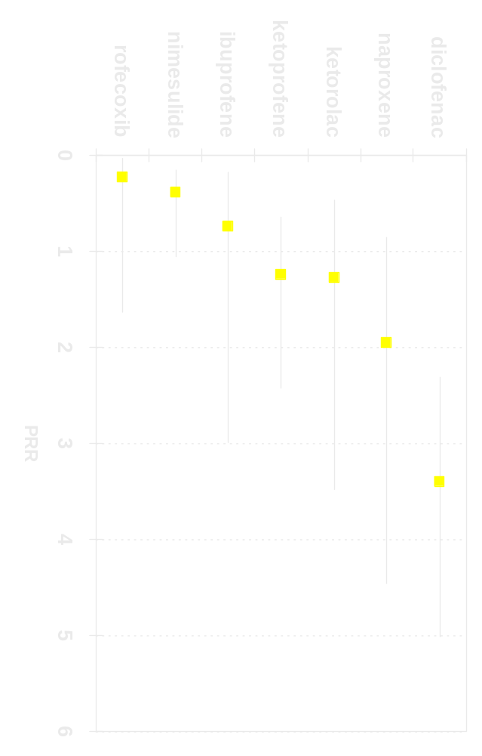
Proportional Reporting Ratio (IC 95%) di anafilassi da FANS con più di 50 segnalazioni complessive di ADR

Slide 45
Effetti avversi
GESTAZIONE E PARTO
* L'uso di FANS, inibendo la sintesi di prostaglandine, è in grado di prolungare la gestazione e la durata del travaglio.
* Non è possibile escludere l'eventualità della comparsa di effetti teratogeni.
* I FANS, e i loro metaboliti, sono spesso presenti nel latte materno.
TOSSICITA' EMATICA
* Anemia emolitica (spesso su base autoimmune), e disordini ematologici legati a tossicità midollare (agranulocitosi, anemia aplastica, trombocitopenia), sono rari ma, quando compaiono, possono essere molto gravi.

Slide 46
Conclusioni finali sui FANS
I FANS danno effetti avversi su molti organi ed apparati, ma le emorragie digestive rappresentano il rischio maggiore per numerosità e gravità.
Per diminuire i rischi di ADR da FANS si deve:
Somministrare i FANS meno rischiosi al minimo dosaggio utile per il minor tempo possibile;
Evitare co-medicazioni pericolose (es. antiaggreganti, anticoagulanti, steroidi, ecc.), alcool e fumo;
Valutare attentamente i fattori di rischio del paziente.

Slide 47

FANS e traumi correlati all’attività sportiva - 1 -
I traumi sportivi sono frequentemente trattati con FANS sulla base del loro meccanismo d’azione. Tuttavia, non sempre gli studi clinici controllati supportano tale uso.
Diversi studi hanno dimostrato l’efficacia dei FANS nella traumatologia sportiva anche se mancano i dati per stabilire in quali tipi di traumi siano più o meno efficaci.
In alcuni studi i FANS non si sono dimostrati più efficaci dell’immobilizzazione o della fisioterapia.
Sono necessari ulteriori studi, ben condotti, per chiarire la reale utilità dei FANS nella traumatologia sportiva e in particolare per quali tipi di trauma.

Slide 48

FANS e traumi correlati all’attività sportiva - 2 -
L’uso dei FANS per via topica, nel trattamento dei traumi sportivi minori e localizzati, presenta dei vantaggi in quanto si evitano gli effetti avversi sistemici (non si evitano però le reazioni allergiche) e si ottiene comunque un’efficace azione locale (come dimostrato da alcuni studi, anche se pochi e con scarsa numerosità, condotti ad esempio sulle epicondiliti laterali croniche e nelle tendiniti).
In conclusione, pur con i limiti sopra evidenziati, si può affermare che i FANS sono efficaci nel controllare il dolore acuto e nel ridurre l’infiammazione dopo un trauma sportivo.
La terapia con FANS non dovrebbe eccedere i 14 giorni, l’eventuale terapia addizionale dovrebbe essere decisa dopo attenta valutazione dei benefici ottenuti.

Slide 49

FANS e traumi correlati all’attività sportiva - 3 -
In ogni caso i FANS non dovrebbero mai essere utilizzati come unica terapia dei traumi sportivi, ma come una componente di un piano terapeutico articolato che deve includere: il riposo, la riabilitazione motoria, la revisione dell’attività sportiva, la moderazione nella ripresa dell’attività fisica, appropriati allenamenti, ecc.

Slide 50
Analgesici (non oppioidi) senza azione antinfiammatoria
Imidazolo salicilato (Selezen®)
Metamizolo (Novalgina®)
Propifenazone + caffeina (Sedol®)
Propifenazone + oxolamina (Uniplus®)
Propifenazone+butabital+caffeina (Optalidon®)
Viminolo (Dividol®)
Nefopam (Nefam®, Oxadol®)
Paracetamolo

Slide 51
PARACETAMOLO (Tachipirina®, Efferalgan®…)
È un efficace analgesico e antipiretico ma ha solo un debole effetto antinfiammatorio (non è da considerarsi un FANS). E’ in commercio in numerose associazioni con FANS (Algopirina®, …), antistaminici (Triaminic®, Zerinol®,…), vitamina C (Tachiflu®, …), codeina (Co-efferalgan®, Tachidol®,..) altri analgesici (Veramon®, Saridon®,…). E’ preferibile l’uso come singolo principio attivo (a parte insieme alla codeina per il dolore neoplastico)
Alle dosi terapeutiche consigliate è di solito ben tollerato e non si verificano danni gastrointestinali. La dose terapeutica è di 325-1000 mg ogni 4-6 ore. Si consiglia di non somministrare più di 4 g al giorno
Il più grave effetto tossico è la epatotossicità, dose dipendente, potenzialmente fatale. Può verificarsi nell’adulto dopo una dose singola di 10-15 g, ma anche a dosi inferiori. Raramente si osservano fenomeni epatotossici, da idiosincrasia, anche a dosi inferiori ai 4 grammi.

Slide 52
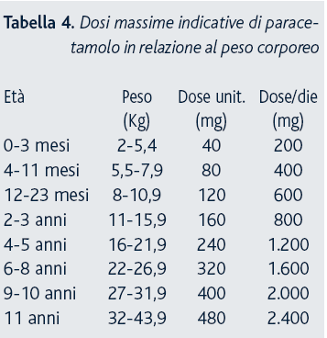

Slide 53
Meccanismo della tossicità epatica da paracetamolo
Sulfoconiugati (30%)
Glucuroconiugati (55%)
Digiuno/malnutrizione
Digiuno/malnutrizione
PARACETAMOLO
(4-6%)
Digiuno/malnutrizione
Diabete, induzione enzimatica
(es. alcool o isoniazide)
CYP2E1
Glutatione
Digiuno/malnutrizione
NAPQI
(N-acetil-benzochinone imina)
Cisteina +
ac. mercapturico
Necrosi epatica

Slide 54
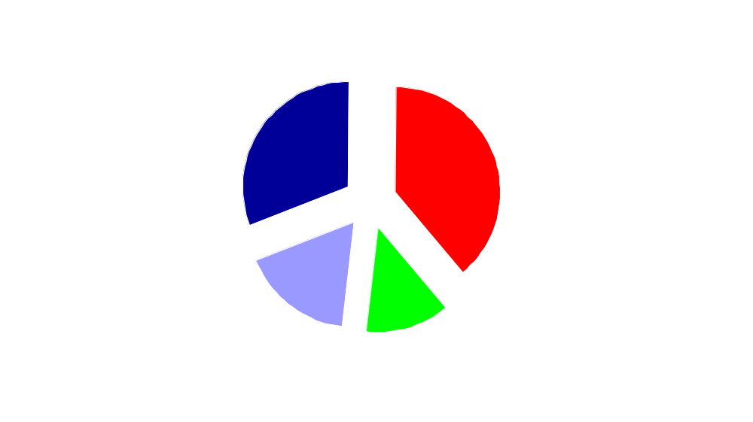
US Acute Liver Failure Study Group
epatite A,
epatite B,
epatite ischemica,
epatite autoimmune,
Wilson,
Budd-Chiari,
tumori, ecc
bromfenac,
troglitazone,
isoniazide, ecc
Ann Intern Med 2002; 137: 947-954

Slide 55
Epatotossicità da paracetamolo
In Inghilterra questo farmaco è la più comune causa di avvelenamento intenzionale (circa 70.000 casi all'anno) e di insufficienza epatica acuta
Fagan E, Wannan G. Reducing paracetamol overdoses. BMJ 1996; 313: 1417-1418
Nel settembre del 1998, a fronte di tale problema, le autorità sanitarie inglesi hanno limitato il numero di compresse che si possono acquistare in farmacia (32 per confezione) o al di fuori (16 per confezione)
Secretary of State for Health. Saving life: our healthier nation. London. Department of Health, 1999
Negli USA il paracetamolo è associato a più di 100.000 chiamate/anno a centri antiveleno, a 56.000 accessi a Pronto Soccorso, 26.000 ricoveri ospedalieri e 450 morti
BMJ 2002;325:678

Slide 56
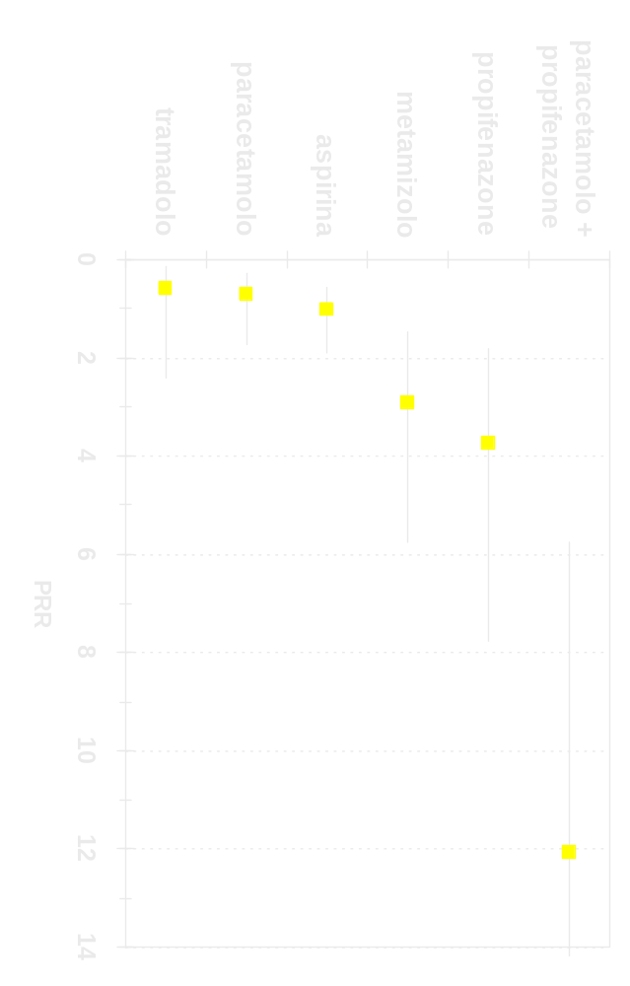
Proportional Reporting Ratio (IC 95%) di anafilassi da analgesici con più di 50 segnalazioni complessive di ADR
// 25,2

